Slide 1
Probabilitas dan Stochastic
Analyzing Clickstream Data With Markov Chains
Erna Wulandari 1606838281
Marwah Zulfanny Alief 1706986025
Nurjannah Cintya Adiningsih 1706986050
Friday

Slide 2
Analisis Clickstream adalah alat yang berguna untuk menyelidiki perilaku konsumen, riset pasar, dan pengujian perangkat lunak. Disini menyajikan paket clickstream yang menyediakan fungsionalitas untuk membaca, mengelompokkan, menganalisis dan menulis aliran klik di R. Paket ini memungkinkan untuk pemodelan daftar aliran klik sebagai rantai Markov nol, pertama dan lebih tinggi. Dapat digambarkan dalam aplikasi clickstream untuk daftar aliran klik yang representatif dari toko online.
Abstract

Slide 3


Sampel data yang digunakan:
Setiap klik pada satu dari 13 halaman produk yang mungkin di toko online diwakili oleh huruf P dan pengidentifikasi halaman produk (1–13) . Sedangkan klik terakhir mewakili keputusan pengguna baik untuk menunda pembelian (Defer) atau untuk membeli produk (Beli). Tunda dan Beli ada di sini di setiap statenya
.

Slide 4
Clickstream
Clickstream merupakan urutan peristiwa klik untuk tepat satu sesi dengan pengguna toko online.

Slide 5
Function
Fungsi ini membutuhkan lima argumen - vektor kemungkinan keadaan, avektor probabilitas mulai, matriks transisi rantai Markov orde pertama, panjang rata-rataklik aliran dan jumlah aliran klik.

Slide 6
Analisa Markov Chain
Adalah Suatu Metode yang mempelajari 3 sifat.
Sifat Variable tersebut dimasa yang akan datang
Definition
Third Nature
First Nature
Second Nature
Sifat suatu Variable pada masa sekarang yang didasaekan pada sifat
Sifatnya padamasa lalu dalam usaha menaksir sifat

Slide 7
Bahasa
R Language
Source code dalam pengolahan data yang digunakan untuk membantu analisis data ClickStream menggunakan bahasa R. Yang dimana, bahasa R merupakan bahasa khusus untuk mengolah data stochastic dan dapat diaplikasikan pada Clickstream.

Slide 8
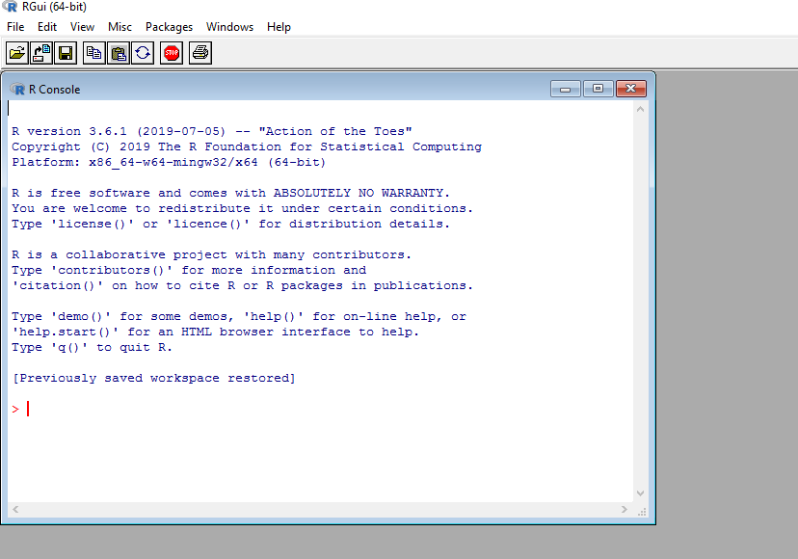

Software Bahasa R
Seperti ini Software yang digunakan untuk mengolah data dan menghasilkan Markovchain

Slide 9
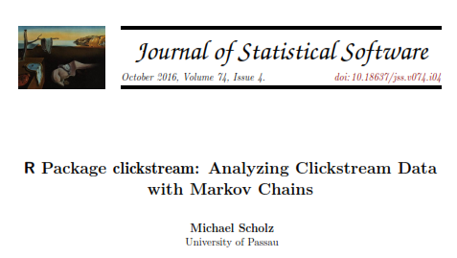
Paper yang kami angkat dalam Tugas ini berjudul :
Didalamnya membahas tentang Clickstream yang berjumlah 17 halaman

Slide 10
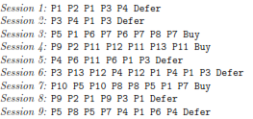
Data yang dianalisis didalam Paper:

Slide 11
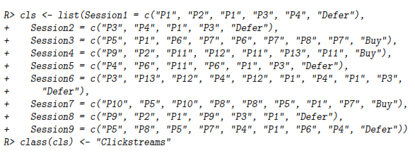

Dari data yang dipunya, diolah menggunakan Bahasa R seperti berikut ini :
Dengan Probabilitas yang diberikan untuk setiap P nya adalah

Slide 12
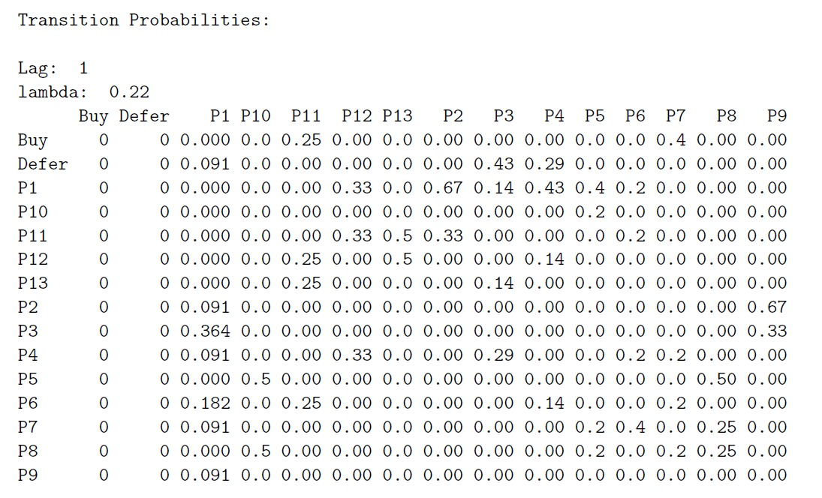
Kemudian menghasilkan matrix transisi yang dihasilkan didalam paper :

Slide 13
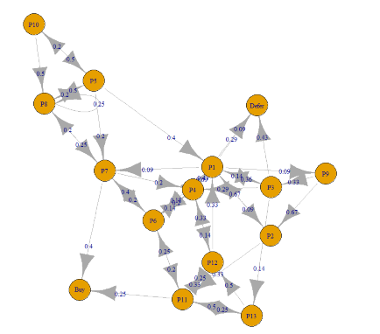
Apabila di Run di dalam Software bahasa R, menghasilkan markovchain sebagai berikut :
Dari hasil tersebut, dapat dilihat keluaran probabilitas dari setiap sesion ke sesionnya.

Slide 14
Data Clickstream lain yang kami cari yang dapat diaplikasikan sesuai dengan Tema paper adalah :
Data AWS AMAZON
Add Text

Slide 15
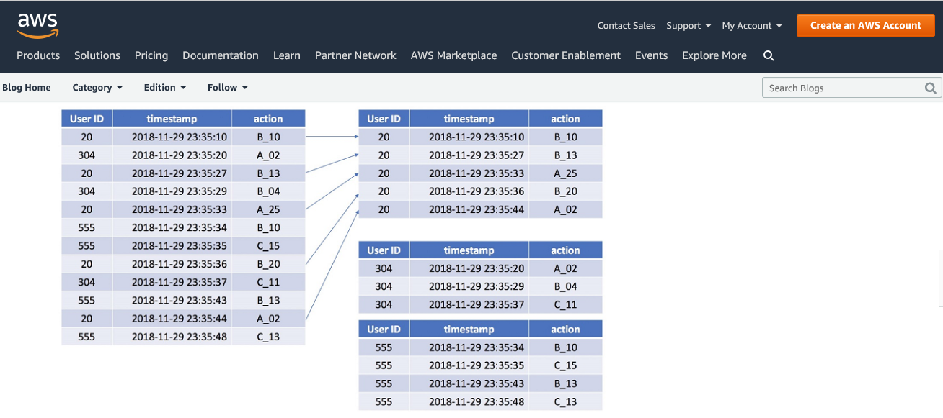
Berikut data yang diperoleh :
Data 1 :
Add Text

Slide 16
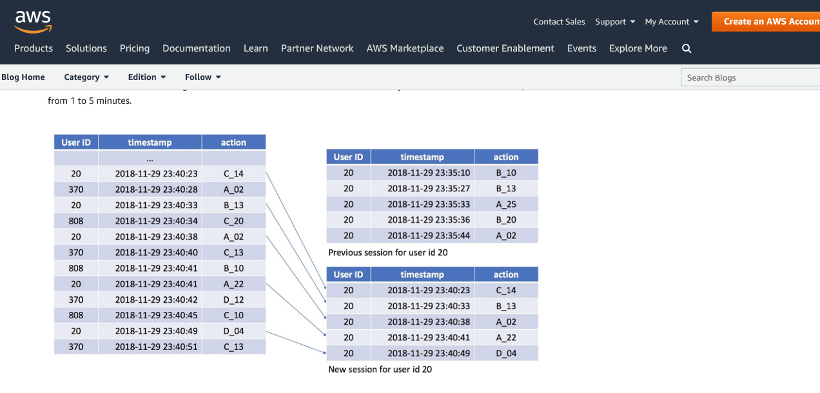
Data 2 :

Slide 17
Jika diperhatikan, pada data 1 dan data 2, didalam kolomnya terdapat :
User ID → Privillage untuk User
Timestamp → Digunakan untuk mengurutkan hasil dari kegiatan yang dilakukan user selama Action
Action → Untuk mengetahui bagian apa saja yang dilihat oleh user

Slide 18
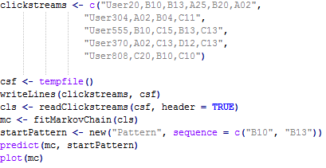
Berikut ini Source code yang digunakan untuk menghasilkan Markov Chain dari data AWS dengan menggunakan Bahasa R :
Sebelum dapat bisa me-run source code tersebut, terdapat proses yang panjang dalam penggunaan Library didalam bahasa R tersebut.

Slide 19
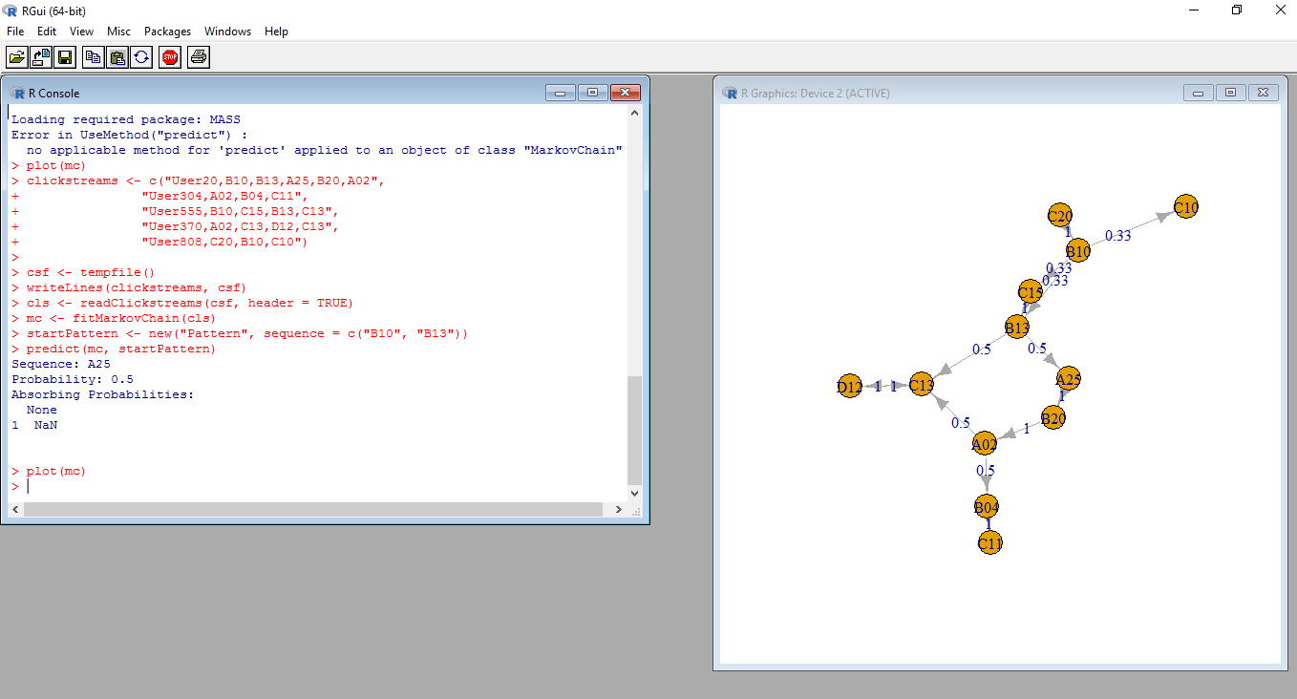
Dari Source code tersebut, menghasilkan :

Slide 20
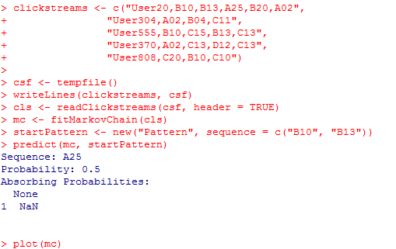
Jika dilihat lebih detail :
Dari code yang sudah diolah dan succesfull, maka dapat terlihat sequence nya mengarah kepada A25, kemudian probability yang dihasilkan adalah 0.5.

Slide 21
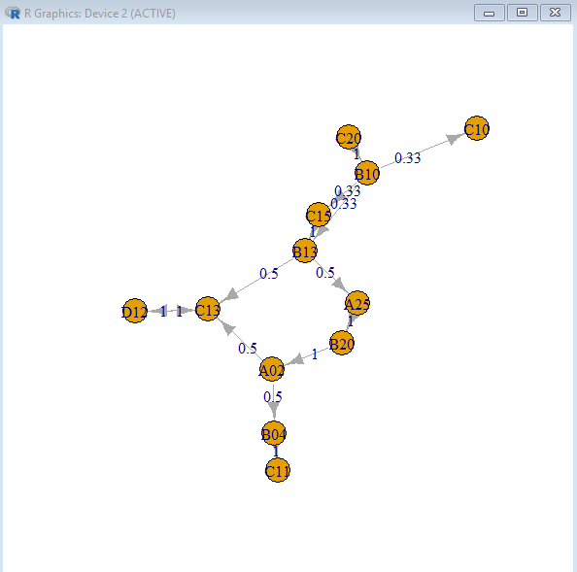
Markovchain yang dihasilkan :
Dari hasil tersebut, maka dapat terlihat probabilitas yang terjadi dari section 1 ke section yang lainnya.

Slide 22
THANK YOU

